Slide 1

Logo Sistema
Logo Empresa
Motion Parts

Slide 2

Motion Parts
Riola Gomez Santiago
Pinzon Izaquita Camilo
Escobar Castro Juan
Peraza Pinzon Juan

Slide 3

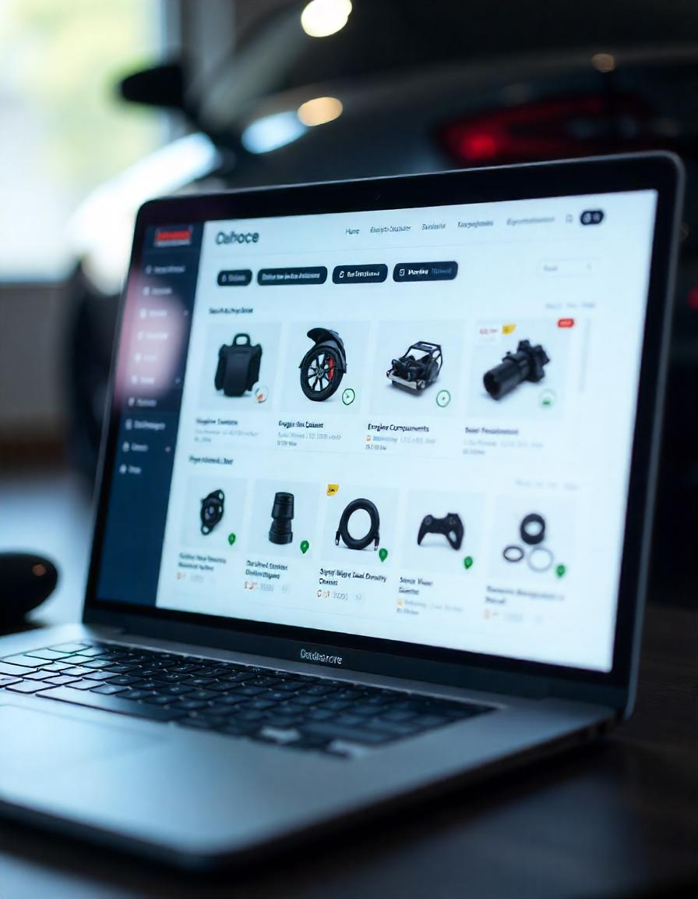
Introducción
Este proyecto tiene como objetivo desarrollar un sistema de ecommerce con facturación electrónica para Car Eléctricos La 64, una empresa mayorista de autopartes. La plataforma permitirá a los clientes consultar fácilmente el catálogo de productos, realizar compras en línea y automatizar la facturación, integrándose con el sistema MaiaERP para asegurar el cumplimiento fiscal. Además, optimizará la gestión de inventarios, el proceso de ventas y el rastreo de envíos, mejorando la eficiencia operativa y la experiencia del cliente, tanto a nivel nacional como internacional.

Slide 4
Motion Parts
Problema
Objetivos
Justificación
Alcance
Delimitación
Entregables Trimestre
Logo Sistema
Logo Empresa

Slide 5

Problema
Logo Sistema
La empresa Car Eléctricos La 64 enfrenta un desafío significativo debido a la creciente demanda de clientes nacionales e internacionales que buscan acceder fácilmente a su catálogo de productos y realizar compras en línea. Actualmente, esta interacción se limita a la tienda física, lo que genera un cuello de botella en el manejo de la demanda y limita el alcance comercial. Aunque utilizan el sistema MaiaERP para gestionar inventarios y facturación electrónica, este no está integrado con una plataforma de comercio electrónico, lo que genera una desconexión operativa.
Entre las principales necesidades de la empresa se encuentra la sincronización automática del catálogo de productos con MaiaERP para que los clientes puedan explorar los artículos disponibles de manera organizada y actualizada. También es necesario implementar un sistema que facilite la compra en línea y permita la generación automática de las facturas electrónicas tras el pago y se envíen al cliente de manera inmediata. Además, se requiere gestionar los envíos mediante un módulo que proporcione a los clientes información sobre el estado de sus pedidos y permita rastrear las guías generadas por la transportadora.
Finalmente, la solución debe garantizar la sincronización en tiempo real entre la tienda física y la plataforma en línea para evitar desactualización del inventario. Este sistema integrado mejorará la experiencia del cliente, permitiéndole realizar transacciones de forma autónoma y tener acceso a información clara sobre sus compras, mientras optimiza la eficiencia operativa de la empresa.

Slide 6
Objetivo General
Desarrollar una plataforma de comercio electrónico para Car Eléctricos La 64 que permita gestionar el catálogo de productos, realizar compras en línea, generar facturación electrónica sincronizada con MaiaERP y proporcionar información sobre el estado de pedidos y envíos, asegurando la integración entre la tienda física y digital.
Objetivo Específicos
Actualizar el Catálogo: Sincronizar automáticamente el catálogo de productos con MaiaERP en la plataforma e-commerce.
Facilitar Compras y Pagos: Implementar un carrito de compras con pagos en línea accesibles para clientes nacionales e internacionales.
Automatizar la Facturación: Integrar la generación automática de facturas electrónicas mediante la API de MaiaERP.
Gestionar Pedidos y Envíos: Crear un módulo para gestionar pedidos, generar guías de transporte y rastrear envíos.
Sincronizar Inventarios: Asegurar la actualización en tiempo real del inventario entre la tienda física y la plataforma digital.

Slide 7



Justificación
Logo Sistema
La solución consiste en desarrollar una plataforma de comercio electrónico integrada con el sistema de gestión MaiaERP mediante una API, lo que permitirá sincronizar el catálogo de productos, la facturación electrónica y el inventario en tiempo real. Los clientes podrán realizar compras en línea, con opciones de pago seguras, y recibir automáticamente la facturación electrónica al confirmar su compra. Además, se integrará un sistema de gestión de pedidos que permitirá el seguimiento a través de las guías de transporte.
Este proyecto es crucial para Car Eléctricos La 64, ya que responderá a la creciente demanda de clientes, permitiendo a la empresa expandir su alcance y mejorar su competitividad en el mercado digital. La integración de MaiaERP con la tienda en línea optimizará los procesos de ventas, facturación y logística, reduciendo costos operativos, errores, y mejorando la experiencia del cliente al proporcionar una plataforma eficiente y moderna para la compra de autopartes.
‘’Con esta integración, Car Eléctricos La 64 no solo optimizará su gestión interna, sino que fortalecerá su presencia digital, lo que contribuirá al crecimiento de sus ventas y a la fidelización de clientes.’’

Slide 8





Alcance
Logo Sistema
El sistema permitirá la facturación electrónica integrada con MaiaERP, automatizando la generación de facturas al realizar compras. Los usuarios podrán comprar productos en línea, gestionar devoluciones, y administrar su cuenta a través de la gestión de usuarios. El sistema también manejará el inventario, actualizando en tiempo real la disponibilidad de productos, y gestionará las ventas, creando órdenes y generando la facturación electrónica correspondiente. Además, se incluirá un módulo para el rastreo de envíos, permitiendo a los clientes verificar el estado de sus pedidos mediante las guías de transporte proporcionadas por la agencia asignada.
El sistema no gestionará la logística interna, como la preparación física de los pedidos o la administración del almacén, tareas que se realizarán manualmente. Tampoco gestionará directamente las pasarelas de pago, pero se integrará con plataformas de pago externas, ni permitirá ventas sin stock disponible.
El proyecto será desarrollado en Java utilizando Spring Boot para el backend y Maven para la gestión de dependencias. Para el frontend, se recomienda utilizar Vue.js, junto con Tailwind CSS para el diseño de interfaces responsivas. La arquitectura será basada en microservicios, siguiendo el patrón MVC para la estructuración del código y facilitando la escalabilidad del sistema.

Slide 9
Entregables Proyecto Formativo por Trimestre
Logo Sistema
Primer Trimestre
Plan de Proyecto
Levantamiento de Información
Diagrama de Procesos
IEEE-830 o Historias de Usuario
Diagrama Casos de Uso
Casos de Uso Extendido
Diagrama de Clases
Prototipo No Funcional
Patrón de Diseño
Tercer Trimestre
Planeación de Pruebas
Ejecución de Pruebas
Quinto Trimestre
Manual de Usuario
Sistema de Información Web – Servidor Externo
Segundo Trimestre
Modelo Entidad Relación
Modelo Relacional
Diccionario de Datos
Script de la BBDD
Sentencias DDL
Consultas DML
Automatización de la BBDD
Sistema de Información Web – Servidor Local
Cuarto Trimestre
Manual de Instalación
Configuración del Servidor de Aplicaciones
Configuración del Servidor de BBDD

